Slide 1

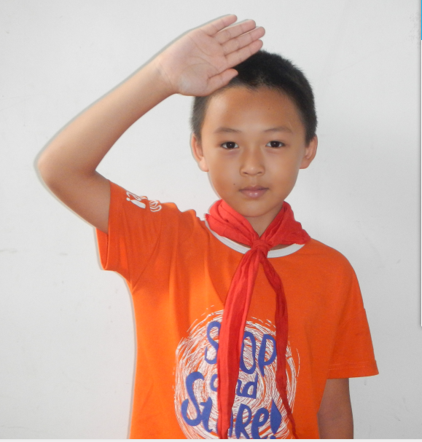

五（13）班 张梓涵
争当“善真薛小娃”

Slide 2




亲爱的同学，敬爱的老师：
大家好！我叫张梓涵

Slide 3


历次所获荣誉
2019年1月获得“优秀红领巾值岗队员”
2019年6月获得“优秀值日生”
2020年5月获得”新北好少年“
连续四年获得
“三好学生 ”
2019年12荣获”五彩星光“常州市金质徽章
2020年9月作文发表于《小记者》杂志

Slide 4

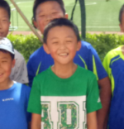
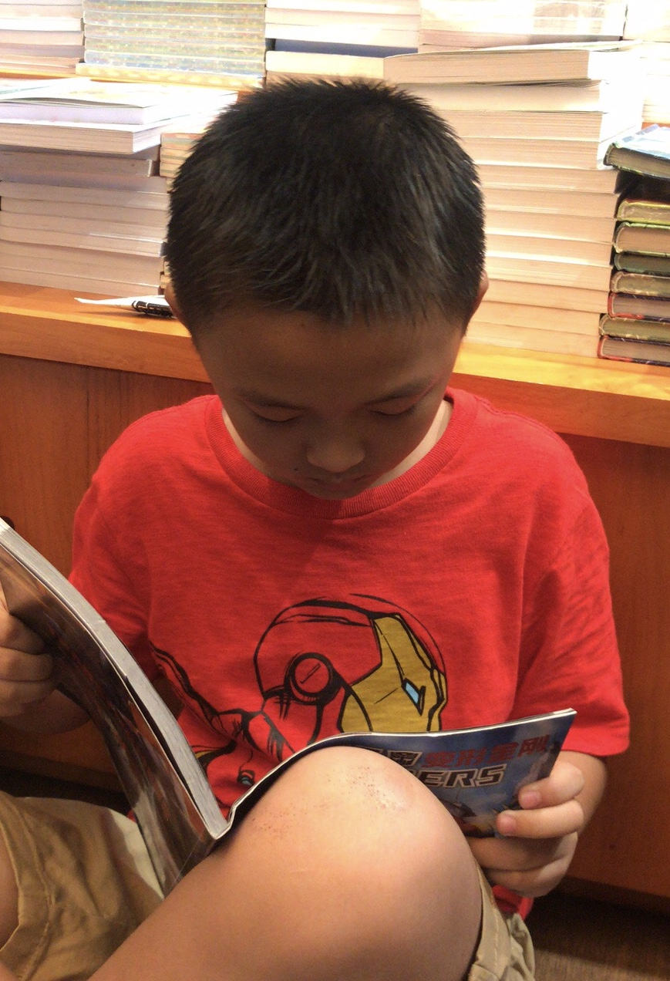
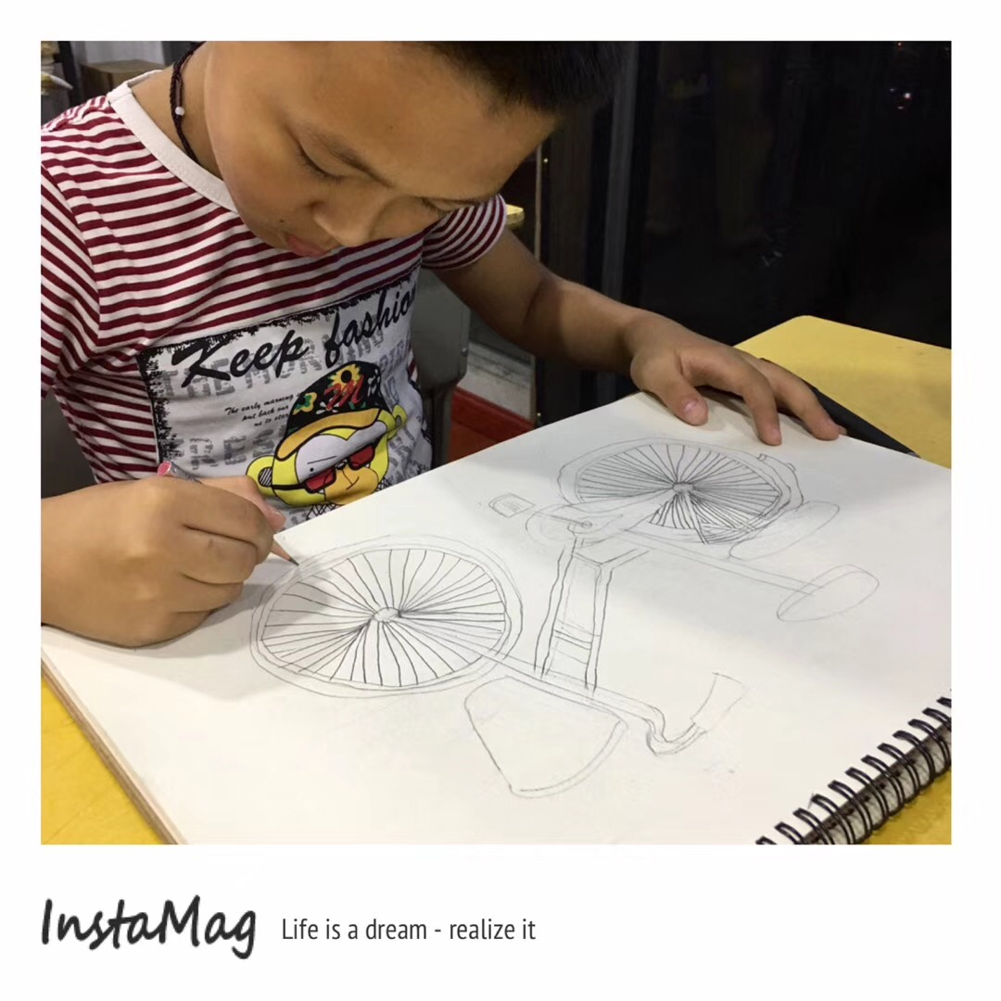
户外运动
我的兴趣爱好
读完卷书
画画

Slide 5

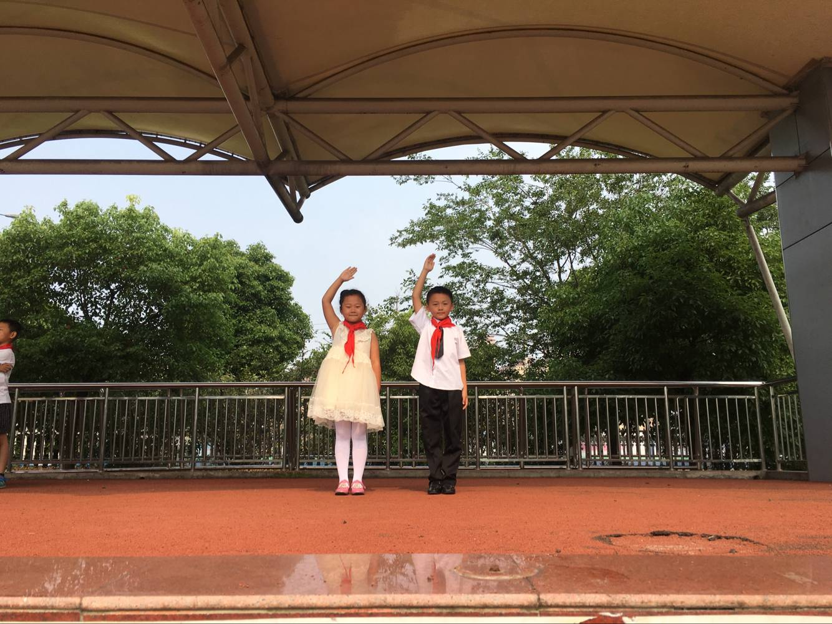
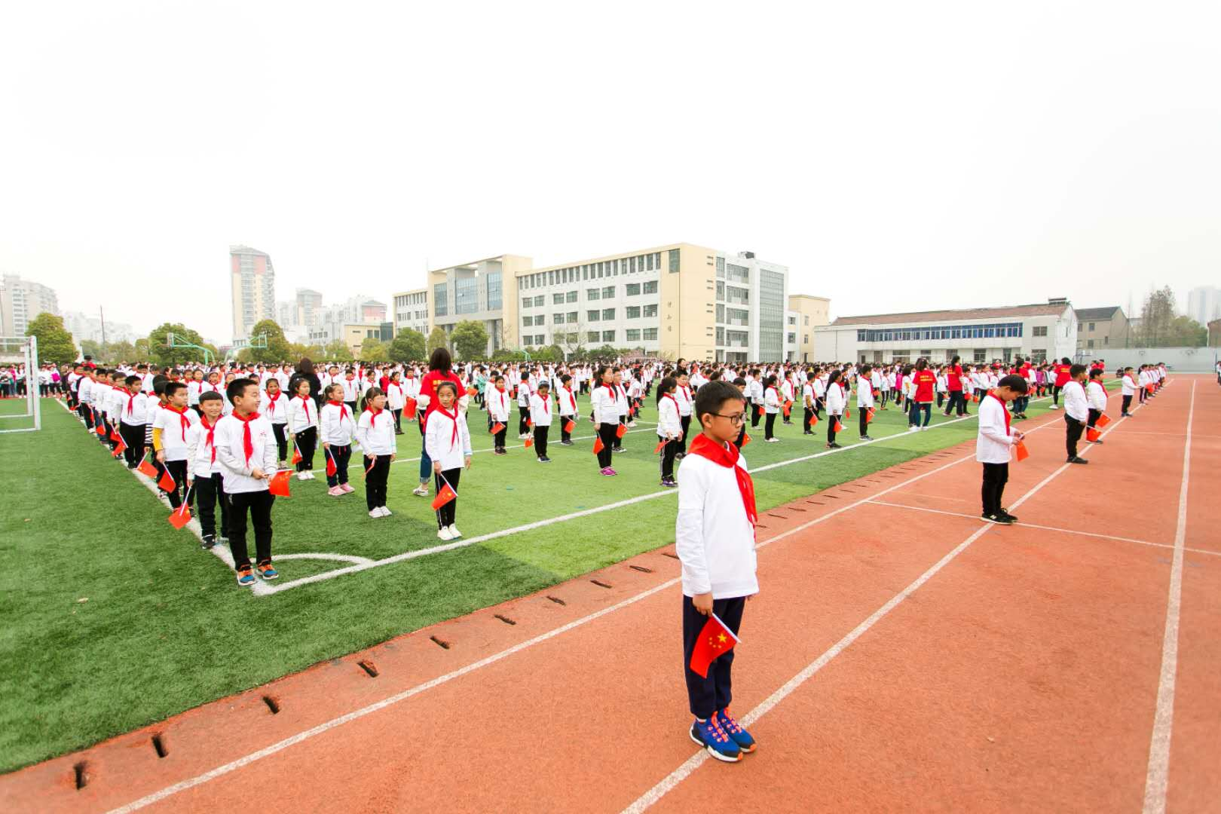
对职务的认识
身为班干部的我，可是肩负着好多责任。我严格要求自己，坚持原则，以身作则

Slide 6

优势一
多年担任班干部，具有丰富的班级工作经验
优势二
01
对待班级工作热情，热心，能够充当老师的好助手和同学的好榜样
优势三
我的
优势
02
03
学习成绩优秀，德，智，体全面发展，多次被评为“三好学生”
优势四
我能团结同学，帮助同学，同学们对我都很信任
04

Slide 7
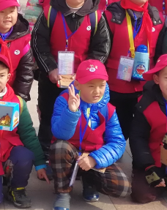
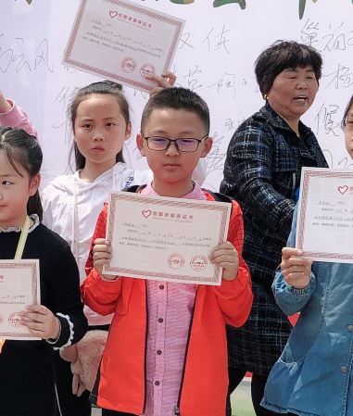
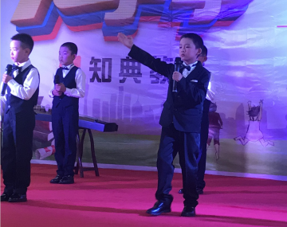
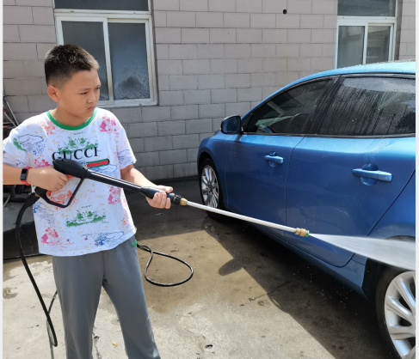
参与的社会实践
兴趣小组
志愿服务
社区活动
义务劳动

Slide 8
竞选宣言
老师好！同学们好！
我是五13班的张梓涵，我为能成为一名薛小的少先队员而感到光荣和骄傲。在老师们的辛勤培育教导下，我连续被评为“三好学生“。老师给我的评价是：做事认真、主动，组织能力强；同学们给我的评价是学习成绩好，举止大方。为了能更好的为同学们服务、为班级服务、为薛小服务，我参加了这次大队委竞选，我想竞选善真服务社干事，我相信我能挑起这担子，我将用我的热情，我的毅力认真出色的完成工作。 如果我落选，我还是会一如既往地做好我本职工作，争取下届当选。

Slide 9
如果我当选
04
01
02
03
发挥模范带头作用，用自己的言行感染身边的同学们，营造和谐的班级氛围。
我会和其他班干部团结协作，做好班务工作，让五（13）班更加团结，大家共同进步。
我会和大家共同努力，为班级争取更多的荣誉。
我会继续热心帮助同学，为大家服务好。

Slide 10

如果我落选了
我仍会像我说的那样去做，
刻苦学习，团结同学，乐于助人，
为五（13）班的进步奉献自己的力量。

Slide 11
“我”是你最好的选择
请投我一票!
谢谢大家！

